Slide 1

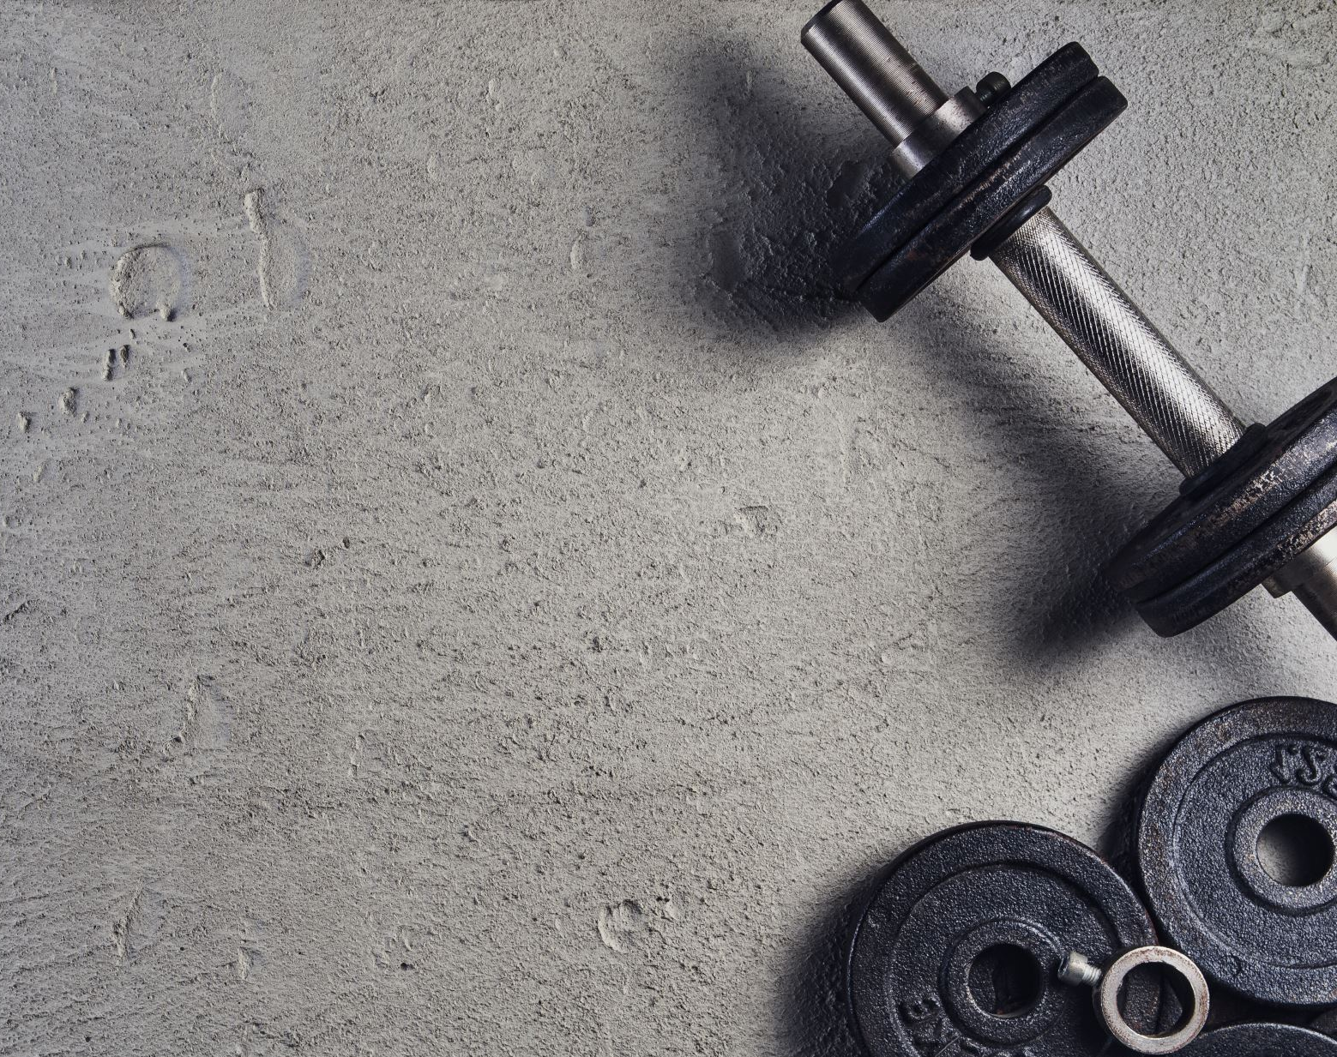
Gym Progress Tracking App
PROGRAMSKO INŽENJERSTVO 2024./2025.
CodeMonkeys

Slide 2
Sadržaj
Članovi grupe
Opis zadatka
Pregled zahtjeva
Korišteni alati i tehnologije
Arhitektura
Organizacija rada
Iskustva

Slide 3

Članovi grupe
Petar Babić – voditelj grupe
Leonardo Cigula
Matija Martinović
Luka Kordić
Ema Adamec
Gabrijela Klepec
Sonja Ćiković
backend
frontend

Slide 4
Opis zadatka
GYM Progress Tracking App je aplikacija za praćenje napretka u teretani, s fokusom na progressive overload, RPE skalu i bilježenje unosa hrane.
CILJ: Omogućiti korisnicima intuitivno praćenje napretka, optimizaciju treninga i jednostavno planiranje prehrane.
SVRHA: Poboljšati rezultate korisnika kroz personalizirani pristup i detaljan uvid u napredak.

Slide 5
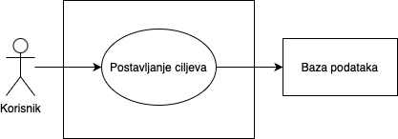
Pregled zahtjeva
Obični korisnik:
Personalizacija profila, postavljanje plana treninga, praćenje napretka, praćenje treninga uživo
Privatni trener:
Uređivanje planova treninga za klijente, uređivanje prehrambenih planova, postavljanje ciljeva klijentima
Administrator:
Odobravanje i odbijanje novih vježbi
Ostalo:
Autentifikacija, autorizacija, performanse
Postavljanje ciljeva

Slide 6
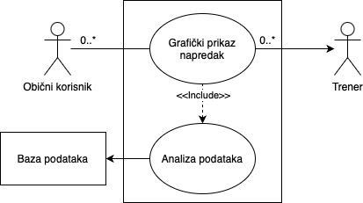
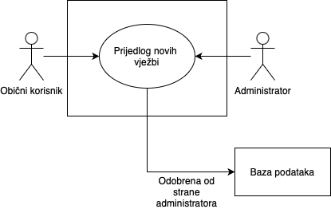
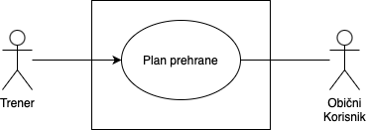
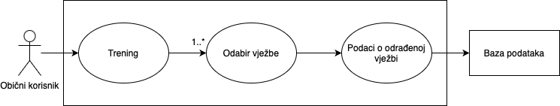
Napredak
Nove vježbe
Plan prehrane
Praćenje treninga

Slide 7
Korišteni alati i tehnologije
Frontend: NextJS
Backend: Spring Web
Baza podataka: PostgreSQL
Razvojna okruženja: Visual Studio Code, IntelliJ IDEA

Slide 8
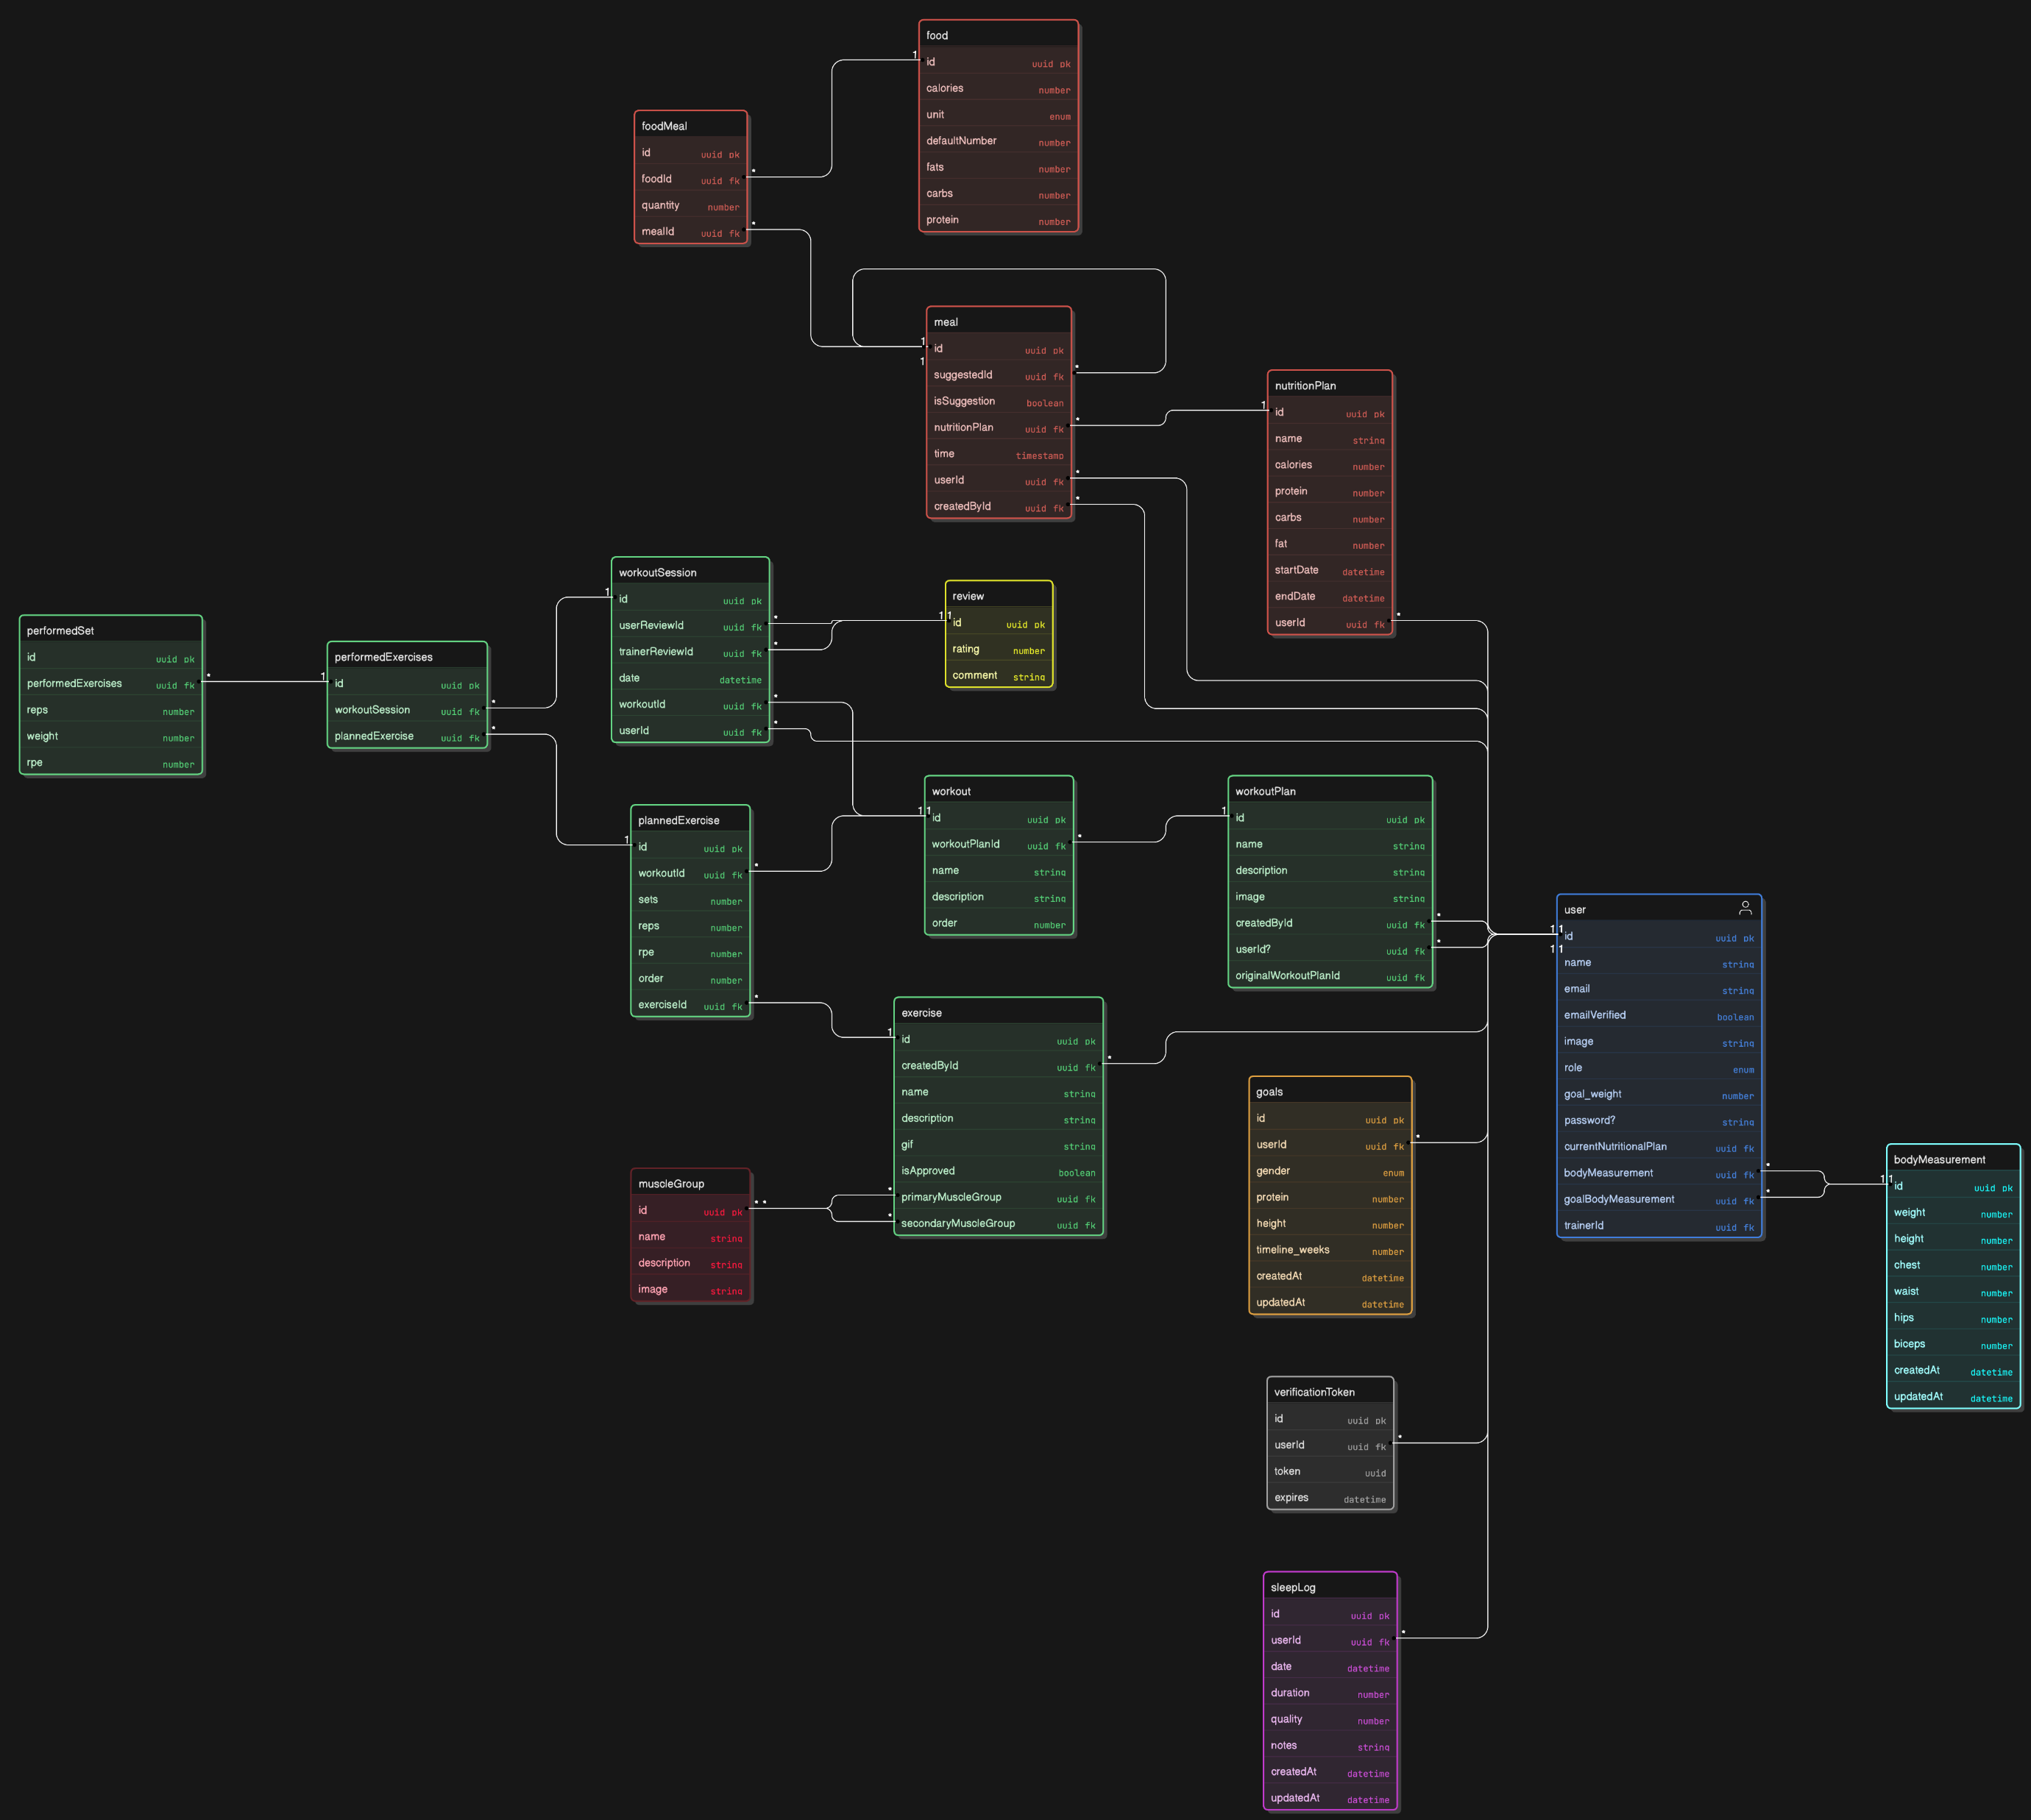
Arhitektura
Klijent-poslužitelj

Slide 9
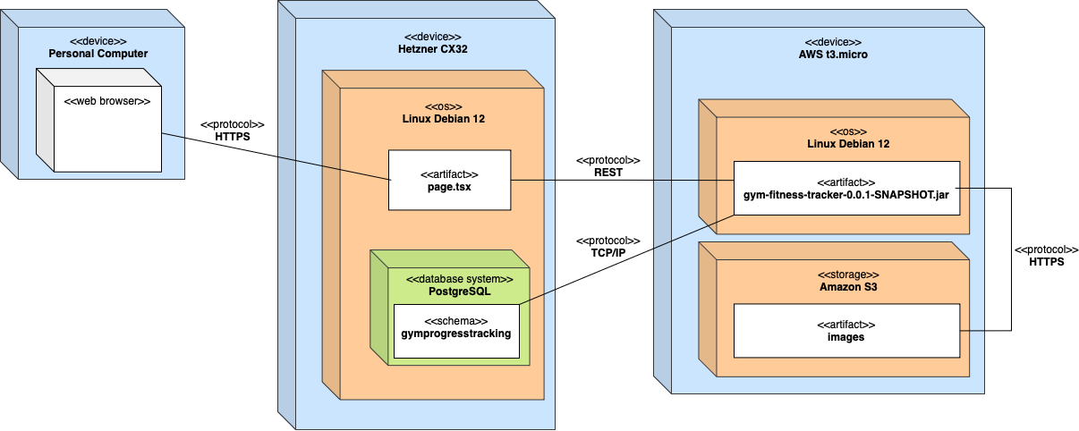
Dijagram razmještaja

Slide 10
Organizacija rada
14.-21. listopada:
izbor i prezentacija teme
22. listopada:
odabir tehnologija
28. listopada:
prezentirani UML dijagrami i početak rada na frontend-u i bakend-u
4.-12. studenog:
dorađeni UML dijagrami i baza podataka
11.studenog:
predstavljena početna verzija aplikacije
13. siječnja:
prezentirana alfa verzija aplikacija
13.-24. siječnja:
završetak rada na frontend-u i backend-u i konačna predaja

Slide 11
Iskustva
Timski rad:
Suradnja i koordinacija među članovima tima bila je ključna za napredak
Komunikacija:
Kontinuirana komunikacija unutar tima pomogla je boljem razumijevanju zadataka
Redoviti sastanci omogućili su bolje usklađivanje i praćenje napretka
Organizacija:
Podjela odgovornosti prema vještinama svakog člana tima ubrzala je određene faze projekta
Tehničke vještine:
Unaprijedili smo znanja u razvoju aplikacija

